Slide 1

添加logo
2018医学毕业答辩模板
解 剖 学 学术报告
工作计划 | 指标汇报 | 总结汇报 | 年度总结

Slide 2
目 录
01
绪 论
02
研究思路与方法
主要内容
03
关键技术与实践难点
04
研究成果与应用
05
相关建议及论文结论

Slide 3
第一部分
研究思路与方法

Slide 4
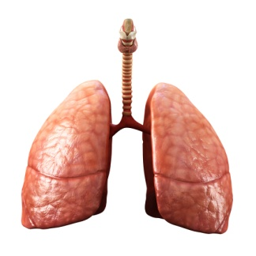
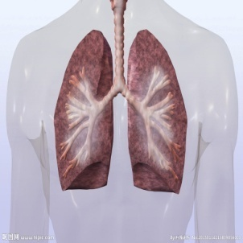
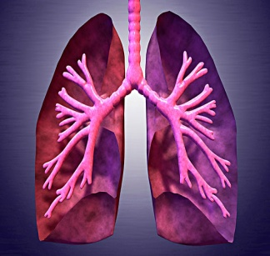
绪 论
肺癌(lung cancer)多数起源于支气管粘膜上皮，因此也称为支气管肺癌。
肺癌的分布右肺多于左肺，上叶多于下叶。
发病年龄大多在40岁以上，以男性多见，男女比例约3~5:1。
肺癌的病因尚不完全明确，但与吸烟、大气污染、职业接触、遗传等因素有关。

Slide 5
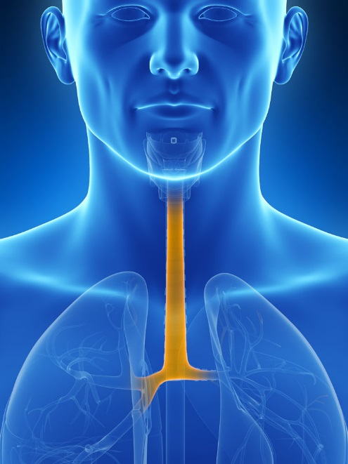
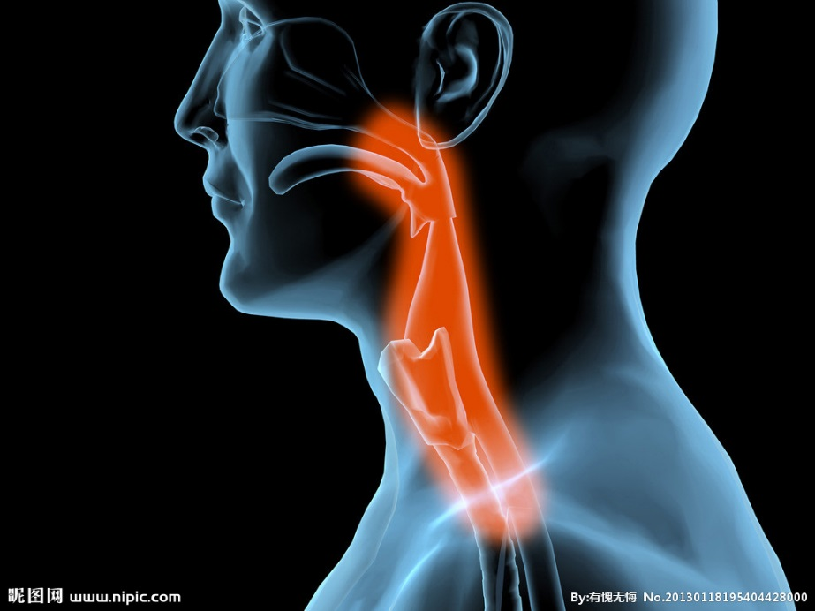
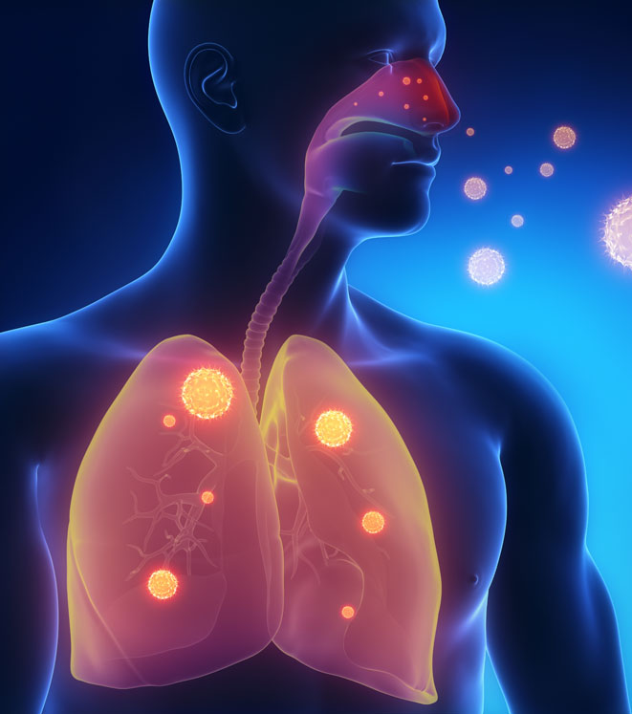
研究思路与方法
呼吸道管理是术前、术后护理的重点

Slide 6
研究思路与方法
防治呼吸道感染
手术前护理
保持呼吸道通畅
术前戒烟2周
注意口腔卫生
对有上呼吸道感染、慢性支气管炎、肺内感染、肺气肿的病人，遵医嘱应用抗生素
有效咳嗽、咳痰；体位引流；超声雾化等
遵医嘱应用支气管扩张剂、祛痰剂等药物
对呼吸功能失常的病人，根据需要应用机械通气治疗

Slide 7
研究思路与方法
主要内容
01
02
03
04
护理评估
护合理作诊性断问及题
护理措施
概
述

Slide 8

研究思路与方法
急性期
发热、肝大、腹泻或痢疾样大便
慢性期
腹泻、肝脾大
晚 期
门静脉高压、巨脾和腹水

Slide 9


研究思路与方法
流行病学资料
身体状况
心理－社会状况
辅助检查
治疗要点

Slide 10
研究思路与方法
传 染 源
传播途径
易感人群
流行特征
夏、秋季多发，以农民、渔民为多，男性多于女性，呈散发性。
患者、病畜和野生动物。
粪便入水、钉螺滋生和接触疫水。
普遍易感，流行于长江两岸。
01
02
03
04

Slide 11
研究思路与方法
血吸虫病的临床表现特点
分型 | 临床表现
急性血吸虫病 | 起病急，以间歇热、荨麻疹多见； 有食欲不振、腹痛、腹泻，肝大伴压痛； 肺部有咳嗽、痰中带血等。
慢性血吸虫病 | 轻者可无症状，重者排脓血便，贫血、消瘦、营养不良、劳动力减退。
晚期血吸虫病 | 巨脾型：最常见，脾大，常有脾功能亢进； 腹水型：常并发上消化道出血，肝性脑病或感染而死亡； 侏儒型：身材矮小，但智力发育正常。
异位血吸虫病 | 以脑型和肺型损害多见，出现脑膜脑炎症状或癫痫发作，间质性病变。

Slide 12
研究思路与方法
照顾者
协调者
计划者
教育者
护士角色的功能
管理者
研究者
代言人和保护者
咨询者

Slide 13
研究思路与方法
临床表现不典型，无特征性表现，主要为全身中毒症状为主。
反应差
体重不增
食欲差
哭声低弱而后发展为嗜睡
体重明显下降
全身中毒症状
不吃
不动
不哭

Slide 14
第一部分
关键技术与实践难点

Slide 15
国外相关研究状况
临床表现不典型
多米设计是集PPT模板开发PPT设计定制、PPT培训于一体的专业PPT服务提供商。
临床表现不典型
多米设计是集PPT模板开发PPT设计定制、PPT培训于一体的专业PPT服务提供商。
临床表现不典型
多米设计是集PPT模板开发PPT
设计定制、PPT培训于一体的专业PPT服务提供商。

Slide 16
研究思路
临床表现不典型
多米设计是集PPT模板开发PPT设计定制、PPT培训于一体的
临床表现不典型
临床表现不典型
多米设计是集PPT模板开发PPT设计定制、PPT培训于一体的
多米设计是集PPT模板开发PPT设计定制、PPT培训于一体的
临床表现不典型
临床表现不典型
多米设计是集PPT模板开发PPT设计定制、PPT培训于一体的
多米设计是集PPT模板开发PPT设计定制、PPT培训于一体的

Slide 17
可行性说明
临床表现不典型
01
多米设计是集PPT模板开发PPT设计定制、PPT培训于一体的专业PPT服务提供商。
01
02
临床表现不典型
02
多米设计是集PPT模板开发PPT设计定制、PPT培训于一体的专业PPT服务提供商。
临床表现不典型
04
03
03
临床表现不典型
多米设计是集PPT模板开发PPT设计定制、PPT培训于一体的专业PPT服务提供商。
04
多米设计是集PPT模板开发PPT设计定制、PPT培训于一体的专业PPT服务提供商。

Slide 18
研究思路与方法
TeamA
122%
TeamB
122%

Slide 19
研究思路与方法
84%
75%
64%
4
56%
3
标题一
2
标题四
添加标题添加标题
添加标题添加标题
1
添加标题添加标题
添加标题添加标题
标题二
标题三
添加标题添加标题
添加标题添加标题
添加标题添加标题
添加标题添加标题

Slide 20
研究思路与方法
2
添加标题
1
添加标题
添加标题添加标
添加标题添加标
添加标题添加标
添加标题添加标
4
3
添加标题
添加标题
添加标题添加标
添加标题添加标
添加标题添加标
添加标题添加标

Slide 21
研究思路与方法
病人病历
注释
注释
请输入内容
请输入内容
请输入内容
注释
注释
请输入内容
请输入内容
注释
注释

Slide 22
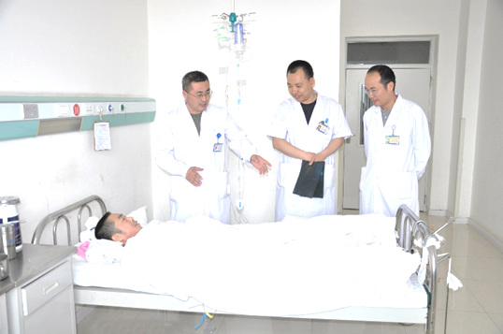
研究思路与方法
临床检查
临床诊断
临床检查

Slide 23
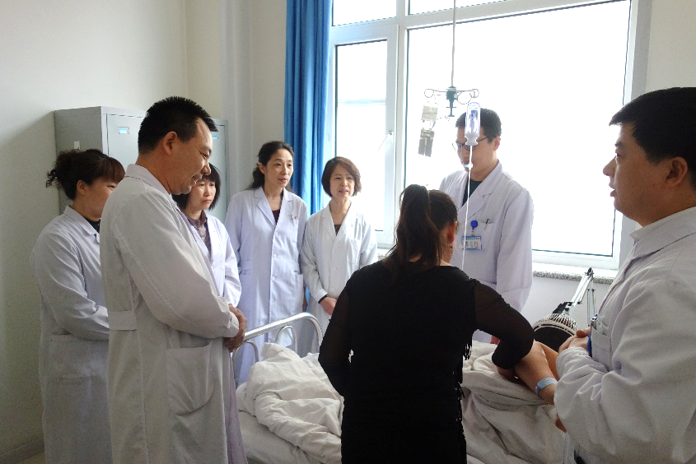
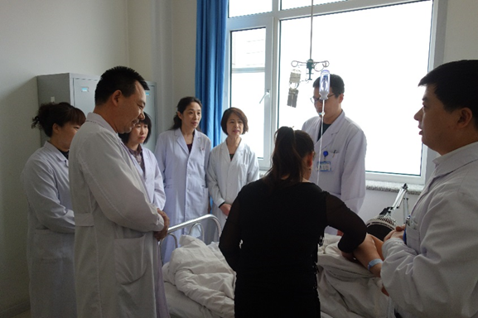
研究思路与方法
多米设计是集PPT模板开发PPT设计定制、PPT培训于一体的专业PPT服务提供商。
研究思路
多米设计是集PPT模板设计定制
研究思路
多米设计是集PPT模板设计定制

Slide 24
研究思路与方法
研究思路
研究思路
研究思路
研究思路

Slide 25





研究思路与方法
2016年
2017年
2018年
研究思路内容添加到这里。研究思路内容添加到这里。
研究思路内容添加到这里。研究思路内容添加到这里。研究思路内容添加到这里。
研究思路内容添加到这里。研究思路内容添加到这里。

Slide 26
添加logo
谢谢大家！
解 剖 学 学术报告

